Slide 1
Выполнили: учащиеся
1 класса «А»
Учитель: Серова Т.А.

Slide 2
Почему мы выбрали эту тему?
По статистике смертность детей в школьном возрасте в большинстве происходит не из-за болезней, а в результате несчастных случаев на дороге. Все мы живем в обществе, где надо соблюдать определенные нормы и правила поведения в дорожно-транспортной обстановке. Зачастую виновниками дорожно-транспортных происшествий являются сами дети, которые играют вблизи дорог, переходят улицу в неположенных местах, неправильно входят в транспортные средства и выходят из них.

Slide 3
Какую цель поставили?
Познакомиться с правилами и нормами безопасного поведения на дороге, в частности, с дорожными знаками, научиться их читать.

Slide 4
Задачи:
Научиться ориентироваться на улице символическими средствами дорожного движения.
Уметь планировать этапы своих действий на дороге.
Формировать навыки безопасного поведения
на дороге.
Довести до сознания других ребят важность
соблюдения Правил дорожного движения.
Получить начальные знания по
составлению презентаций.
Создать коллективную книгу дорожных
знаков.

Slide 5
Проект выполнили:
Учащиеся 1 – «А» класса, родители, учитель – Серова Т.А.

Slide 6
Ожидаемые результаты:
Всей группой создадим презентацию «В стране дорожных знаков», коллективную книгу «Дорожные знаки», которые станут хорошим дидактическим пособием для остальных ребят , которое поможет соблюдать правила дорожного движения, охранять своё здоровье;
Овладеем приёмами и навыками первичной исследовательской деятельности;
Научимся самостоятельно конструировать свои знания, ориентироваться в информационном пространстве, критически мыслить, пользоваться дополнительной литературой, словарями, энциклопедиями ,
интернет - ресурсами и применять на практике.

Slide 7
Как мы работали?
Конкурс рисунков дорожных знаков.
Определение количества участников проекта.
Деление на группы.
Определение источников информации.
Планирование итогового продукта (формы
предоставления результата).
Выработка критериев оценки результатов работы.
Распределение обязанностей среди членов команды.
Сбор информации, решение промежуточных задач.
Анализ информации. Формулировка выводов.
Оформление результата.
Представление результата работы и защита полученных
результатов на классном часе

Slide 8
светофор
«Форос»
«несущий»
«свет»

Slide 9
Самый строгий – красный свет.
Если он горит,
Стоп!
Дороги дальше нет,
Путь для всех закрыт

Slide 10
Чтоб спокойно перешёл ты.
Слушай наш совет:
Жди!
Увидишь скоро жёлтый
В середине свет.

Slide 11
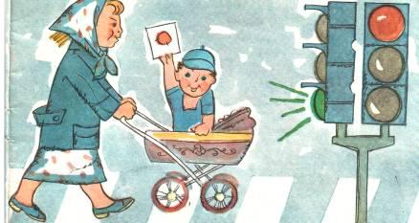
А за ним зелёный свет
Вспыхнет впереди.
Скажет он –
Препятствий нет,
Смело в путь иди…

Slide 12
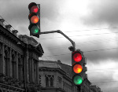
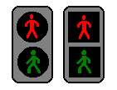
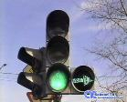
Светофоры
пешеходные и транспортные
Применяют для регулирования движения пешеходов через дорогу на регулируемых перекрестках и пешеходных переходах вне перекрестков.

Slide 13
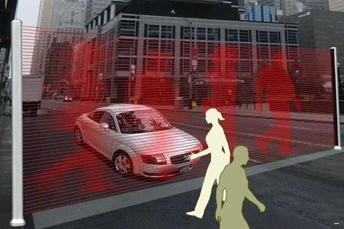
ВИРТУАЛЬНЫЙ СВЕТОФОР Китайский дизайнер Ханйонг Ли

Slide 14
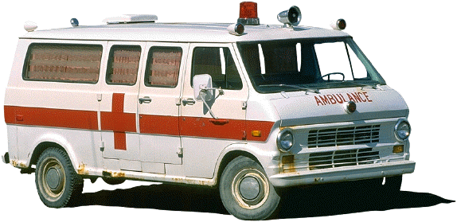
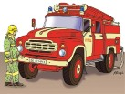
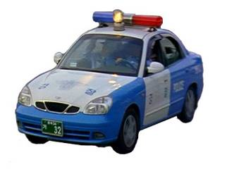
На красный цвет могут ехать только…
СКОРАЯ ПОМОЩЬ
ПОЖАРНАЯ
МИЛИЦЕЙСКАЯ МАШИНА

Slide 15
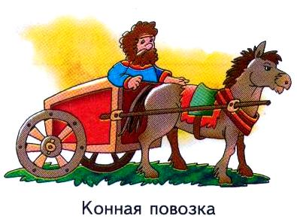
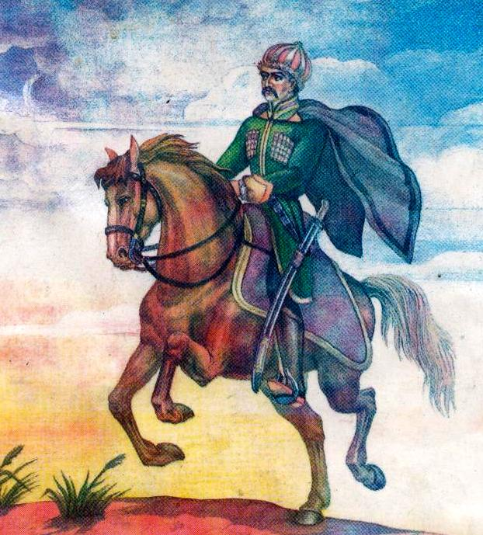
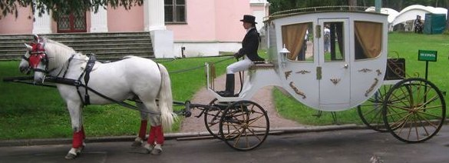

Slide 16
Группы дорожных знаков
Дорожный знак - это
табличка со схематическим рисунком,
помогающим регулировать движение
Предупреждающие
Предписывающие
Запрещающие
Информационно-указательные
Знаки сервиса
Знаки приоритета
Дополнительной информации(таблички)

Slide 17
Предупреждающие
Знаки этой группы предупреждают водителей о приближении к опасному участку дороги.
Это знаки треугольной формы с белым фоном и красным окаймлением.

Slide 18
Предписывающие
Знаки этой группы указывают места для движения пешеходов и велосипедистов, устанавливают движение только одного какого-то вида транспорта,
разрешают движение только в определенных направлениях.
Предписывающие знаки имеют
округлую форму и голубой фон

Slide 19
Запрещающие
Имеют круглую форму и красную окантовку.
вводят или отменяют определенные ограничения движения.
.

Slide 20
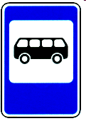
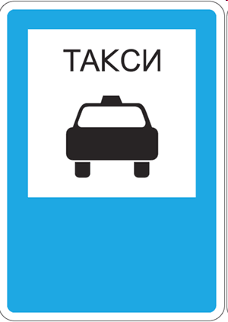
Информационно-указательные
Эти знаки сообщают участникам движения о местах пешеходных переходов, о местах стоянки транспорта и т. д.
Эти знаки синего цвета, квадратные
или прямоугольные.

Slide 21
Знаки сервиса
Слово сервис в быту означает «обслуживание, добрая услуга».
Знаки сервиса указывают места расположения объектов жизнеобеспечения.
Знаки сервиса имеют прямоугольную
форму, они синие, с черными
изображениями на белом фоне.

Slide 22
Знаки приоритета
Слово приоритет означает «преимущество»
Знаки приоритета предоставляют преимущество в движении одним его участникам перед другими.
Форма и цвет знаков приоритета
оказались разными, потому что
когда-то они находились в других
группах знаков и сохранили форму и цвет тех групп.

Slide 23
Таблички
Знаки дополнительной информации(таблички) отличаются от всех других знаков - они меньше по размеру, прямоугольные, белые, с черными надписями и изображениями.
Таблички применяются вместе с
другими знаками

Slide 24
«Дисциплина на улице – залог безопасности!»
Делаем ребятам
предостережение:
Выучите срочно
ПРАВИЛА ДВИЖЕНИЯ,
Чтоб не волновались
Каждый день родители,
Чтоб спокойно мчались
Улицей водители!

